Slide 1


Slide 2

Trabajo 1 – Teoría de Telecomunicaciones I Tema: Series de Fourier
Presentado por:
Jefry Nicolás Chicaiza
José Nicolás Zambrano

Slide 3
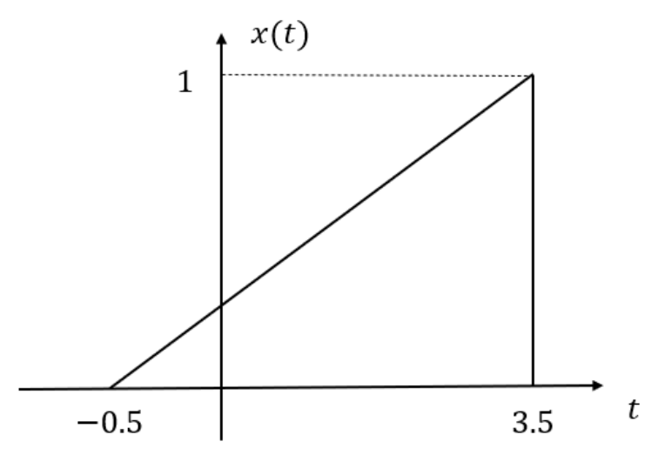
Señal Asignada

Slide 4
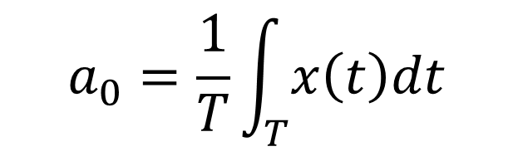
Serie de Fourier
$$a_{0}=\frac{1}{T}\int_{T}{x\left(t\right)dt}$$
Notes:
Los coeﬁcientes de la serie trigonométrica de Fourier expresan la cantidad de cada una de las “señales sinusoidales puras” que deben sumarse entre sí para obtener la señal analizada. Matemáticamente, se calculan como la proporción que existe entre la energía de la correlación de la señal con la respectiva función sinusoidal (an) y la energía de esa función sinusoidal (bn).

Slide 5
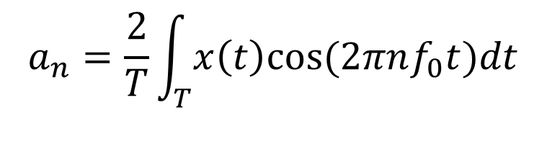
Serie de Fourier
$$a_{0}=\frac{1}{T}\int_{T}{x\left(t\right)dt}$$
$$a_{n}=\frac{2}{T}\int_{T}{x\left(t\right)cos⁡(2πnf_{0}t)dt}$$
Notes:
Los coeﬁcientes de la serie trigonométrica de Fourier expresan la cantidad de cada una de las “señales sinusoidales puras” que deben sumarse entre sí para obtener la señal analizada. Matemáticamente, se calculan como la proporción que existe entre la energía de la correlación de la señal con la respectiva función sinusoidal (an) y la energía de esa función sinusoidal (bn).

Slide 6
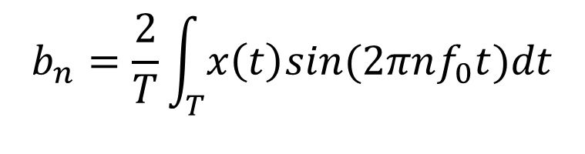
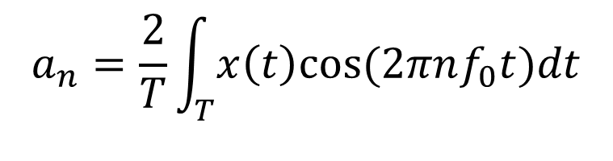
Serie de Fourier
$$a_{0}=\frac{1}{T}\int_{T}{x\left(t\right)dt}$$
$$a_{n}=\frac{2}{T}\int_{T}{x\left(t\right)cos⁡(2πnf_{0}t)dt}$$
$$b_{n}=\frac{2}{T}\int_{T}{x\left(t\right)sin⁡(2πnf_{0}t)dt}$$
Notes:
Los coeﬁcientes de la serie trigonométrica de Fourier expresan la cantidad de cada una de las “señales sinusoidales puras” que deben sumarse entre sí para obtener la señal analizada. Matemáticamente, se calculan como la proporción que existe entre la energía de la correlación de la señal con la respectiva función sinusoidal (an) y la energía de esa función sinusoidal (bn).

Slide 7
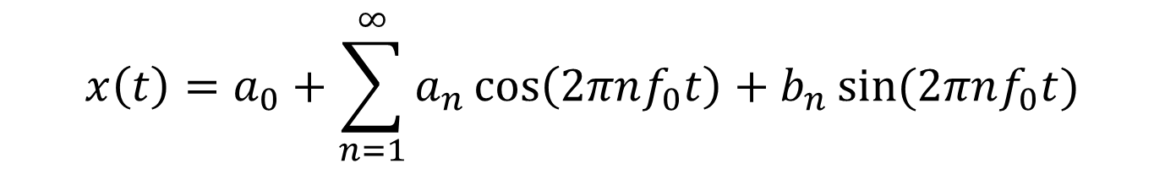
Serie de Fourier
$$a_{0}=\frac{1}{T}\int_{T}{x\left(t\right)dt}$$
$$a_{n}=\frac{2}{T}\int_{T}{x\left(t\right)cos⁡(2πnf_{0}t)dt}$$
$$b_{n}=\frac{2}{T}\int_{T}{x\left(t\right)sin⁡(2πnf_{0}t)dt}$$
$$x\left(t\right)=a_{0}+\sum_{n=1}^{∞}{a_{n}\cos\left(2πnf_{0}t\right)+b_{n}\sin{(2πnf_{0}t)}}$$
Notes:
Los coeﬁcientes de la serie trigonométrica de Fourier expresan la cantidad de cada una de las “señales sinusoidales puras” que deben sumarse entre sí para obtener la señal analizada. Matemáticamente, se calculan como la proporción que existe entre la energía de la correlación de la señal con la respectiva función sinusoidal (an) y la energía de esa función sinusoidal (bn).

Slide 8

Función de Forma de Onda Diente de Sierra
$$x\left(t\right)=\frac{A}{T}t$$

Slide 9

Función de Forma de Onda Diente de Sierra
$$x\left(t\right)=\frac{A}{T}t$$
$A=1$ $T=3,5−(−0,5)$

Slide 10


Función de Forma de Onda Diente de Sierra
$$x\left(t\right)=\frac{A}{T}t$$
$A=1$ $T=3,5−(−0,5)$
$T=4 seg$
$$x\left(t\right)=\frac{1}{4}t$$

Slide 11
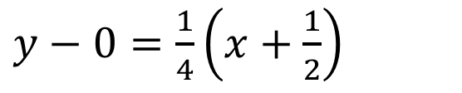
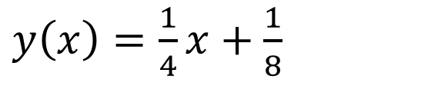
Función de Forma de Onda Diente de Sierra
$$x\left(t\right)=\frac{A}{T}t$$
$A=1$ $T=3,5−(−0,5)$
$T=4 seg$
$y−0=\frac{1}{4}\left(x+\frac{1}{2}\right)$
$$x\left(t\right)=\frac{1}{4}t$$
$y\left(x\right)=\frac{1}{4}x+\frac{1}{8}$

Slide 12
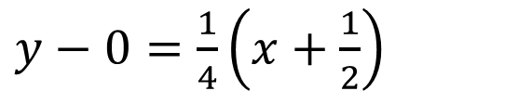

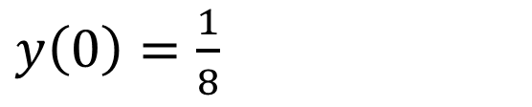
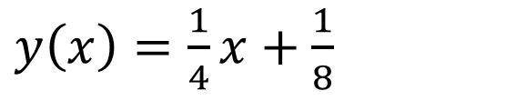
Función de Forma de Onda Diente de Sierra
$$x\left(t\right)=\frac{A}{T}t$$
$A=1$ $T=3,5−(−0,5)$
$T=4 seg$
$y−0=\frac{1}{4}\left(x+\frac{1}{2}\right)$
$$x\left(t\right)=\frac{1}{4}t+\frac{1}{8}$$
$y\left(x\right)=\frac{1}{4}x+\frac{1}{8}$
$y\left(0\right)=\frac{1}{8}$

Slide 13

Calculo de Coeficientes
$$a_{0}=\frac{1}{T}\int_{T}{x\left(t\right)dt}$$

Slide 14


Calculo de Coeficientes
$$a_{0}=\frac{1}{T}\int_{T}{x\left(t\right)dt}$$
$$a_{0}=\frac{1}{4}\int_{−\frac{1}{2}}^{\frac{7}{2}}{\left(\frac{1}{4}t+\frac{1}{8}\right)dt}$$
$$a_{0}=\frac{1}{2}$$

Slide 15

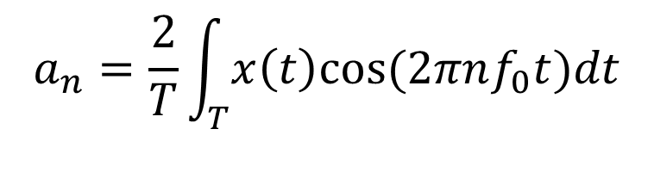
Calculo de Coeficientes
$$a_{n}=\frac{2}{T}\int_{T}{x\left(t\right)cos⁡(2πnf_{0}t)dt}$$
$$a_{0}=\frac{1}{2}$$

Slide 16

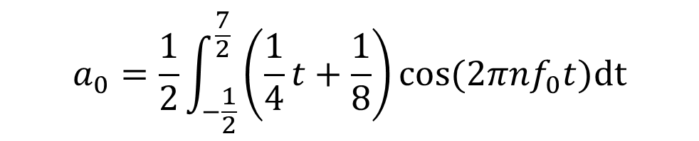
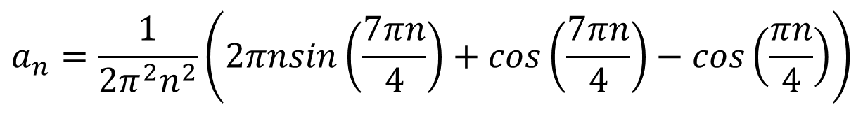
Calculo de Coeficientes
$$a_{n}=\frac{2}{T}\int_{T}{x\left(t\right)cos⁡(2πnf_{0}t)dt}$$
$$a_{0}=\frac{1}{2}\int_{−\frac{1}{2}}^{\frac{7}{2}}{\left(\frac{1}{4}t+\frac{1}{8}\right)cos⁡(2πnf_{0}t)dt}$$
$$a_{0}=\frac{1}{2}$$
$$a_{n}=\frac{1}{2π^{2}n^{2}}\left(2πnsin\left(\frac{7πn}{4}\right)+cos\left(\frac{7πn}{4}\right)−cos\left(\frac{πn}{4}\right)\right)$$

Slide 17
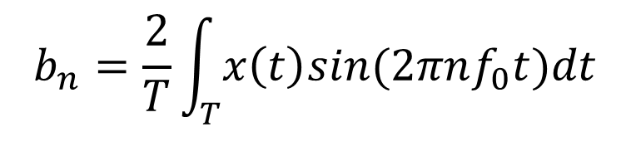
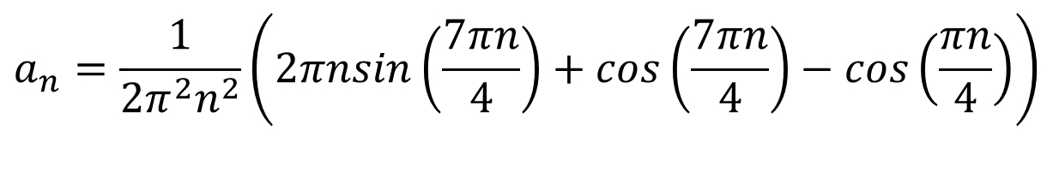
Calculo de Coeficientes
$$a_{n}=\frac{1}{2π^{2}n^{2}}\left(2πnsin\left(\frac{7πn}{4}\right)+cos\left(\frac{7πn}{4}\right)−cos\left(\frac{πn}{4}\right)\right)$$
$$a_{0}=\frac{1}{2}$$
$$b_{n}=\frac{2}{T}\int_{T}{x\left(t\right)sin⁡(2πnf_{0}t)dt}$$

Slide 18
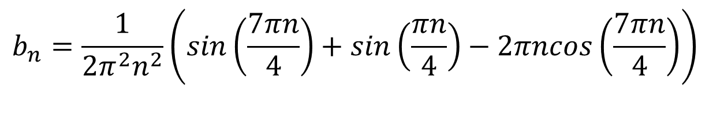
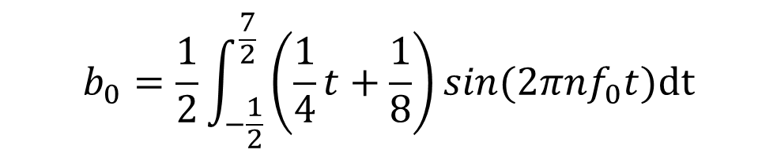
Calculo de Coeficientes
$$a_{n}=\frac{1}{2π^{2}n^{2}}\left(2πnsin\left(\frac{7πn}{4}\right)+cos\left(\frac{7πn}{4}\right)−cos\left(\frac{πn}{4}\right)\right)$$
$$a_{0}=\frac{1}{2}$$
$$b_{n}=\frac{2}{T}\int_{T}{x\left(t\right)sin⁡(2πnf_{0}t)dt}$$
$$b_{0}=\frac{1}{2}\int_{−\frac{1}{2}}^{\frac{7}{2}}{\left(\frac{1}{4}t+\frac{1}{8}\right)sin⁡(2πnf_{0}t)dt}$$
$$b_{n}=\frac{1}{2π^{2}n^{2}}\left(sin\left(\frac{7πn}{4}\right)+sin\left(\frac{πn}{4}\right)−2πncos\left(\frac{7πn}{4}\right)\right)$$

Slide 19

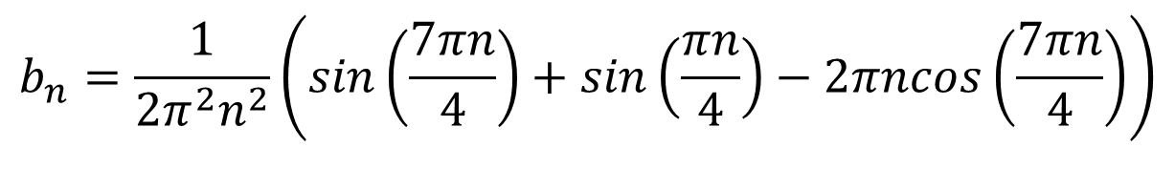
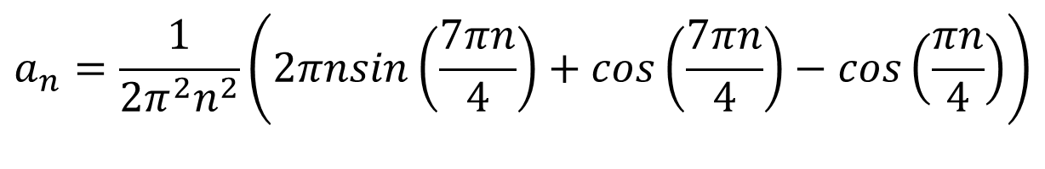
Calculo de Coeficientes
$$a_{0}=\frac{1}{2}$$
$$a_{n}=\frac{1}{2π^{2}n^{2}}\left(2πnsin\left(\frac{7πn}{4}\right)+cos\left(\frac{7πn}{4}\right)−cos\left(\frac{πn}{4}\right)\right)$$
$$b_{n}=\frac{1}{2π^{2}n^{2}}\left(sin\left(\frac{7πn}{4}\right)+sin\left(\frac{πn}{4}\right)−2πncos\left(\frac{7πn}{4}\right)\right)$$

Slide 20
Calculo de Coeficientes
$$a_{0}=\frac{1}{2}$$
$$a_{n}=\frac{1}{2π^{2}n^{2}}\left(2πnsin\left(\frac{7πn}{4}\right)+cos\left(\frac{7πn}{4}\right)−cos\left(\frac{πn}{4}\right)\right)$$
$$b_{n}=\frac{1}{2π^{2}n^{2}}\left(sin\left(\frac{7πn}{4}\right)+sin\left(\frac{πn}{4}\right)−2πncos\left(\frac{7πn}{4}\right)\right)$$
$$x\left(t\right)=\frac{1}{2}+\frac{1}{2π^{2}n^{2}}\sum_{n=1}^{∞}{\left(2πnsin\left(\frac{7πn}{4}\right)+cos\left(\frac{7πn}{4}\right)−cos\left(\frac{πn}{4}\right)\right)\cos\left(\frac{πnt}{2}\right)+\left(sin\left(\frac{7πn}{4}\right)+sin\left(\frac{πn}{4}\right)−2πncos\left(\frac{7πn}{4}\right)\right)sin\left(\frac{πnt}{2}\right)}$$

